Slide 1

Traveling Tournnament Problem (TTP)
Problema de Torneio com Viagem
João Vítor Cardoso dos Santos Cotta
19.2.4069
Nathann Zini dos Reis
19.2.4007

Slide 2
Recovering fibres from fibreboards for wood polymer composites production
Recuperação de fibras de painéis de fibras para produção de compósitos poliméricos de madeira
Dados Gerais
Introdução
TTP
Referência Bibliográfica

Slide 3
Dados Gerais
Introdução
TTP
Referência Bibliográfica

Slide 4
Dados Gerais
Introdução
Organização de grande eventos esportivos
Planejamento x custo
Materiais e Métodos
TTP
N – par
Matriz de distância
Objetivo
Resultados e discussões
Considerações Finais
Notes:
Grupo de treinamento em pesquisa “Eficiência de Recursos em redes interorganizacionais – Métodos de Planejamento para utilização de recursos renováveis

Slide 5

Dados Gerais
Introdução
TTP
Referência Bibliográfica

Slide 6
Introdução
Dados Gerais
Materiais e Método
Classificação dos Torneios
Referência Bibliográfica
Notes:
Os painéis de fibra são dados por produtos formado a seco e fabricados a partir de fibras lignocelulósicas combinadas com uma resina sintética ou outros aglutinantes

Slide 7
Introdução
Dados Gerais
Simples – SRR Copa do Mundo
Materiais e Método
Classificação dos Torneios
Referência Bibliográfica
Duplos – DRR Campeonato Brasileiro
Notes:
A produção global de painéis de fibra atingiu 105 milhões de m3no ano de 2015 (FAO2016). Este crescimento induz a geração de resíduos de painéis de fibra que é de cerca de 40,5 milhões de m³ anualmente (Irle et al.2018).

Slide 8
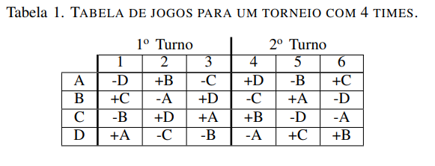
Introdução
Dados Gerais
Analisado em dois turnos
Materiais e Método
MTTP – Mirrored Traveling Tournament Problem
Referência Bibliográfica
Notes:
Após a vida útil, os resíduos de painéis de fibras são queimados para produção de energia na maioria dos países (BAV2015). Uma das possibilidades de reaproveitamento desses resíduos de painéis de fibra é processá-los por meio de um processo de desintegração termohidrolítica e, em seguida, produzir compósitos de polímeros de madeira (WPC)

Slide 9
Introdução
Dados Gerais
MTTP – Mirrored Traveling Tournament Problem
Materiais e Método
Referência Bibliográfica
- At most
- No Repeat

Slide 10
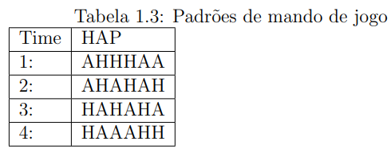
Introdução
Tabela de confronto e padrão HAP
Dados Gerais
Materiais e Método
DRRT – Não Espelhado
Referência Bibliográfica
Padrão HAP: Home-Away-Pattern

Slide 11
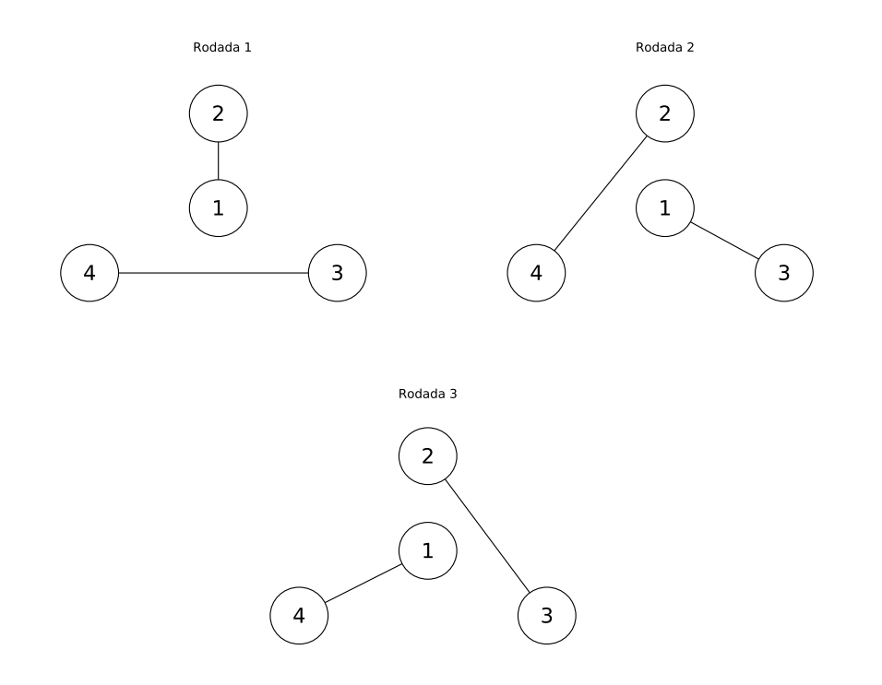
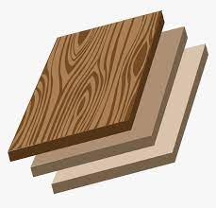

Introdução
Dados Gerais
SRRT
Aumenta o aspecto de Rigidez do CMP
Método do Círculo
Materiais e Método
Exemplo de Solução
Referência Bibliográfica
Farinha de Madeira
Painéis de Fibra de Madeira
Compósitos Madeira Plástico (CMP)
Notes:
Além disso a FARINHA DE MADEIRA não melhora a resistência do material, entretanto as fibras podem ser utilizadas tanto para aprimorar a rigidez quanto a resistência.
Além disso a FARINHA DE MADEIRA não melhora a resistência do material, entretanto as fibras podem ser utilizadas tanto para aprimorar a rigidez quanto a resistência.
Entretanto há uma redução do comprimento da fibra em seu processamento, devido ao método de alimentação da matéria-prima escolhido, baixa taxa de fluxo de fusão do polímero e aumento da velocidade da rosca na extrusora dupla rosca, bem como altas forças de cisalhamento durante o processo de moldagem por injeção.

Slide 12
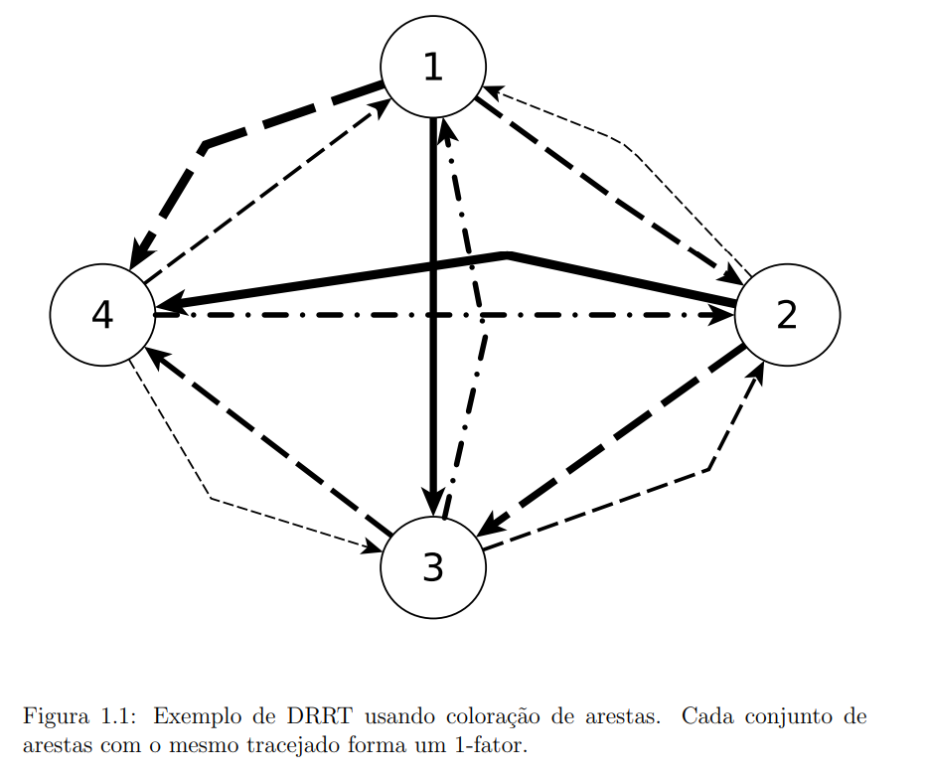
Introdução
Dados Gerais
DRRT
Aumenta o aspecto de Rigidez do CMP
Coloração de Arestas
Materiais e Método
Exemplo de Solução
Referência Bibliográfica
2(n-1) cores
Farinha de Madeira
Painéis de Fibra de Madeira
Compósitos Madeira Plástico (CMP)
Notes:
Além disso a FARINHA DE MADEIRA não melhora a resistência do material, entretanto as fibras podem ser utilizadas tanto para aprimorar a rigidez quanto a resistência.
Além disso a FARINHA DE MADEIRA não melhora a resistência do material, entretanto as fibras podem ser utilizadas tanto para aprimorar a rigidez quanto a resistência.
Entretanto há uma redução do comprimento da fibra em seu processamento, devido ao método de alimentação da matéria-prima escolhido, baixa taxa de fluxo de fusão do polímero e aumento da velocidade da rosca na extrusora dupla rosca, bem como altas forças de cisalhamento durante o processo de moldagem por injeção.

Slide 13
Dados Gerais
Introdução
TTP
Referência Bibliográfica

Slide 14
TTP
Traveling Tournament Problem
Dados Gerais
Caixeiro Viajante
Introdução
Objetivo
Limite inferior independente
Referência Bibliográfica
NP-Difícil
Aplicações

Slide 15
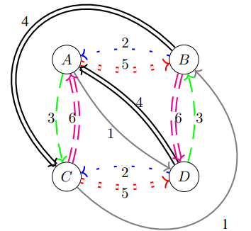
TTP - Modelagem
Dados Gerais
Vértices
Arestas
Introdução
Cores
Referência Bibliográfica
Pesos

Slide 16
TTP – Partes do algoritmo
Dados Gerais
HAS – Home Away Swap
Introdução
TS – Team Swap
RS – Round Swap
Referência Bibliográfica
PTS – Partial Team Swap
PRS – Partial Round Swap

Slide 17
Dados Gerais
Introdução
TPP
Referências Bibliográficas

Slide 18
Referências Bibliográficas
Bruno Guilera, Italo Teixeira, Tiago Januario: Heuristics for the Mirrored Tournament Problem Based on the Home-Away Swap Neighborhood. Computational Intelligence and Optimization Research Lab (CInO) Departamento de Ciência da Computação Universidade Federal da Bahia.
Dados Gerais
Introdução
Nascimento, Victor Hugo Rodrigues do. Limites para o Problema do Torneio com Viagens. Rio de Janeiro: UFRJ/COPPE, 2019.
TTP
CARVALHO, M. A. M. de.; LORENA, L. A. N. New models for the Mirrored Traveling Tournament Problem. Computers & Industrial Engineering, v. 63, p. 1089-1095, 2012. Disponível em: <http://www.sciencedirect.com/science/article/pii/S0360835212001726>. Acesso em: 07 ago. 2016.

Slide 19
Recovering fibres from fibreboards for wood polymer composites production
Recuperação de fibras de painéis de fibras para produção de compósitos poliméricos de madeira
Dados Gerais
Introdução
TTP
Referência Bibliográfica

Slide 20
Traveling Tournnament Problem (TTP)
Problema de Torneio com Viagem
João Vítor Cardoso dos Santos Cotta
19.2.4069
Nathann Zini dos Reis
19.2.4007

